Slide 1
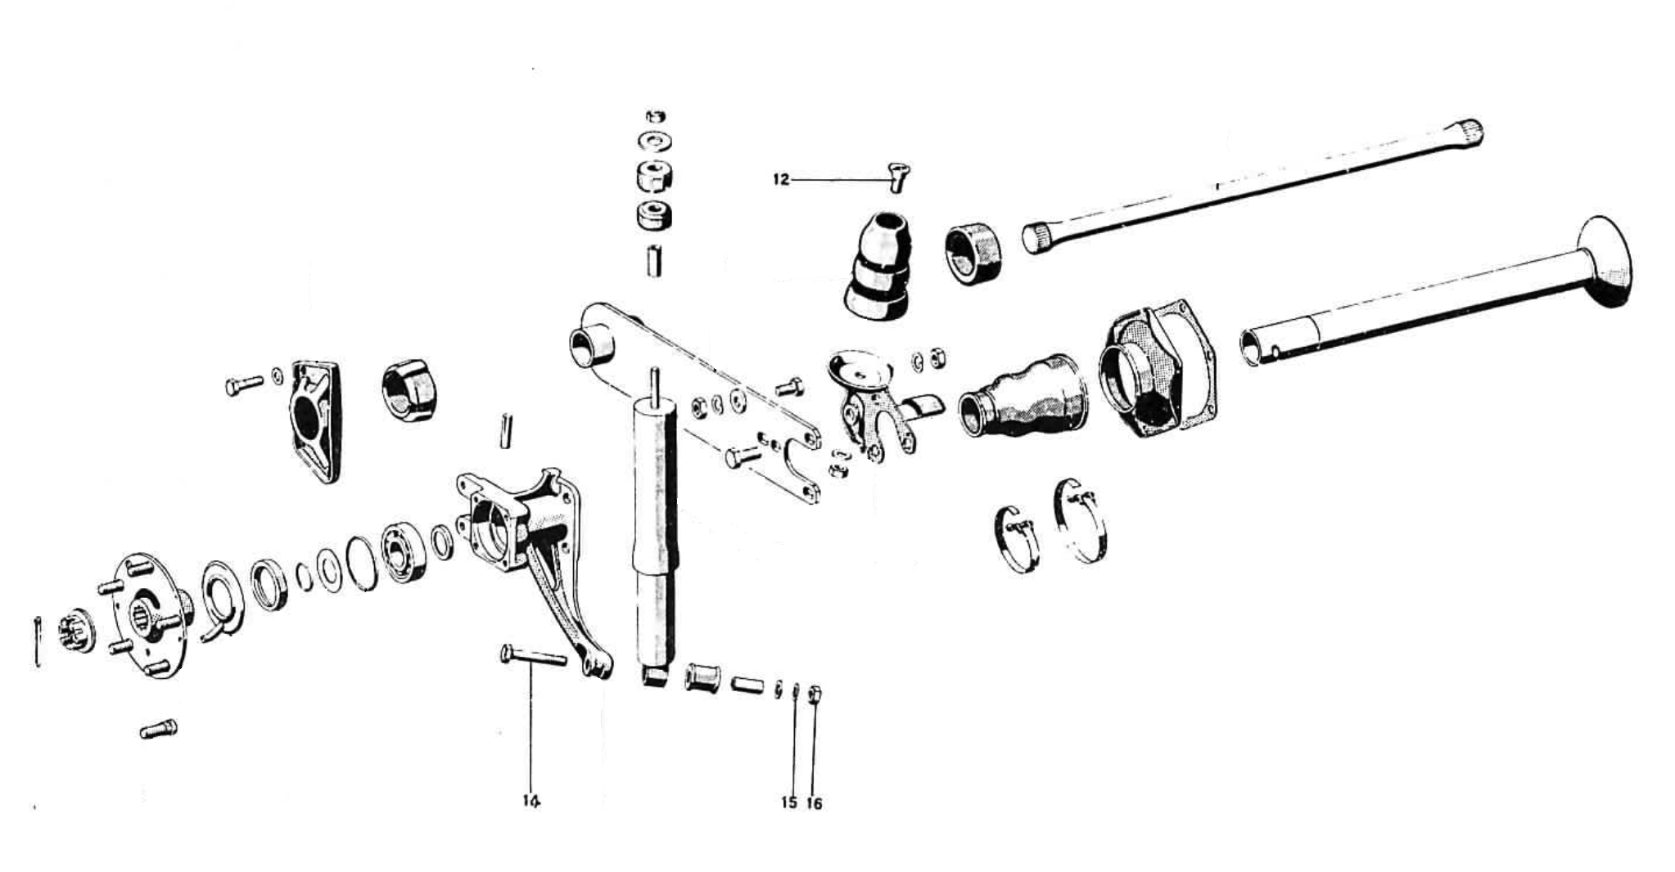
44B
43B
33B
34B
24B
23B
22B
21B
23B
24B
29B
28B
24B
37B
37B

Slide 2
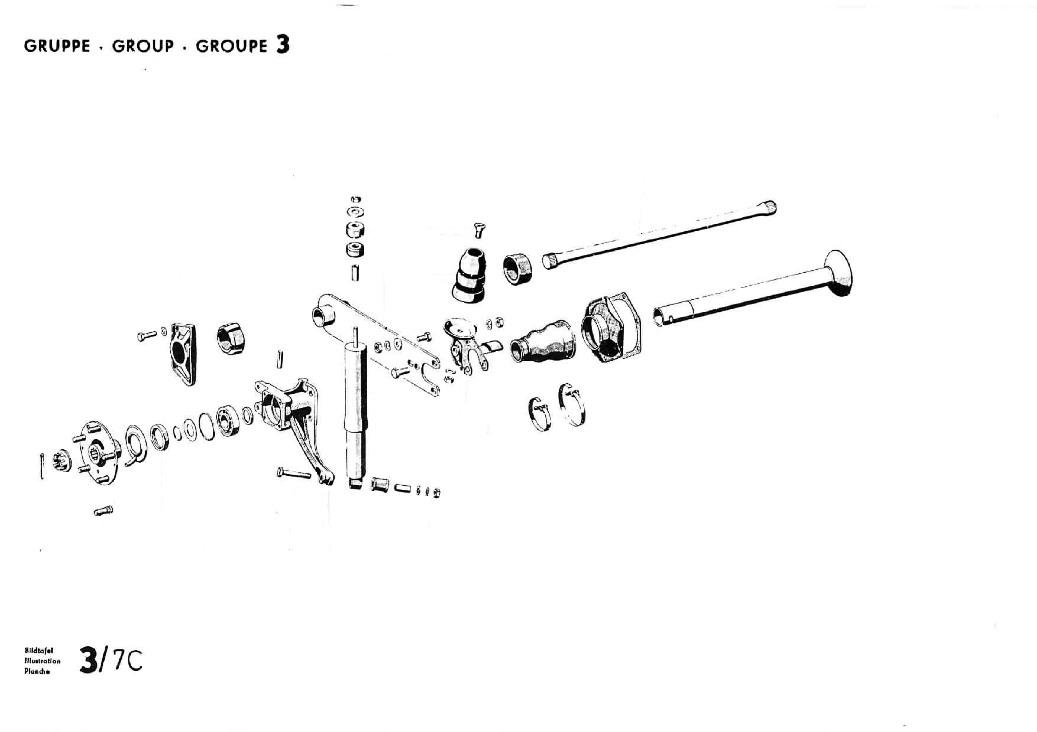
44B
43B
12
33B
34B
24B
23B
22B
21B
23B
24B
29B
28B
24B
14
37B
15
16

Slide 3
33B

